Slide 1
Berechnung des Wasserhaushaltes für das Einzugsgebiet Kreischa mit Raven
Vortrag im Rahmen des Moduls Einzugsgebietsmodellierung (MHYD05)
Kan Lei, Leonard Grabow, Lena Marie Müller
01.03.2022
Betreuer: D. Spieler, J. Hofmann

Slide 2
Agenda
1. Motivation
2. Datengrundlage und –aufbereitung (Leo, Lena)
3. Modellerstellung
3.1 Hydrotopenbildung (Leo)
3.2 Modellaufbau & Parametrisierung
4. Modellbearbeitung (Kan)
4.1 Parametern Sensitivitätsanalyse und Kalibrierung
4.2 Validierung
5. Modellanwendung für Klimaszenarien (Lena)
6. Fazit & Ausblick (Unsicherheiten: Leo, )

Slide 3
1. Motivation

Slide 4
Agenda
1. Motivation
2. Datengrundlage und –aufbereitung
3. Modellerstellung
3.1 Hydrotopenbildung
3.2 Modellaufbau & Parametrisierung
4. Modellbearbeitung
4.1 Sensitivitätsanalyse
4.2 Kalibrierung
4.3 Validierung
5. Modellanwendung für Klimaszenarien
6. Fazit & Ausblick

Slide 5
2. Datengrundlage und -aufbereitung

Slide 6
Agenda
1. Motivation
2. Datengrundlage und –aufbereitung
3. Modellerstellung
3.1 Hydrotopenbildung
3.2 Modellaufbau & Parametrisierung
4. Modellbearbeitung
4.1 Sensitivitätsanalyse
4.2 Kalibrierung
4.3 Validierung
5. Modellanwendung für Klimaszenarien
6. Fazit & Ausblick

Slide 7
3. Modellerstellung

Slide 8
Agenda
1. Motivation
2. Datengrundlage und –aufbereitung
3. Modellerstellung
3.1 Hydrotopenbildung
3.2 Modellaufbau & Parametrisierung
4. Modellbearbeitung
4.1 Sensitivitätsanalyse
4.2 Kalibrierung
4.3 Validierung
5. Modellanwendung für Klimaszenarien
6. Fazit & Ausblick

Slide 9
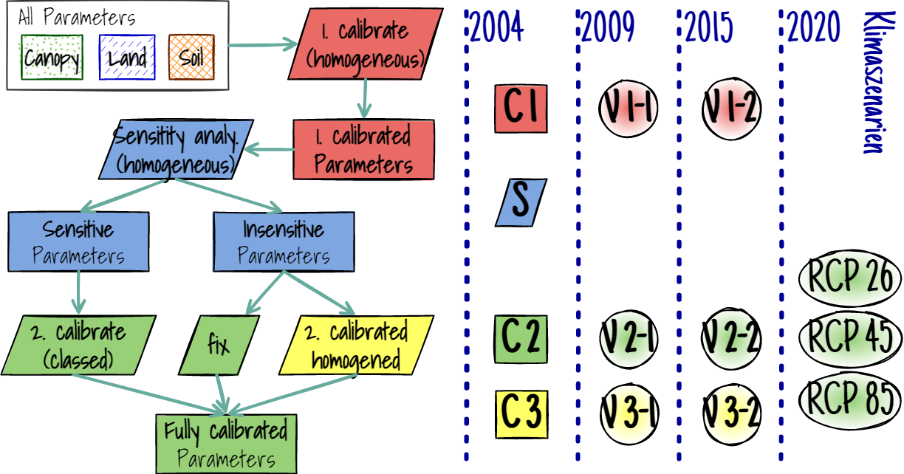
4.1 Parametern Sensitivitätsanalyse und Kalibrierung Ansicht

Slide 10
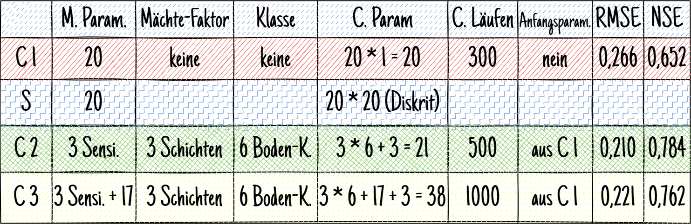
4.1 Parametern Sensitivitätsanalyse und Kalibrierung Modelllaufstellungen
Kalibrierung mit DDS-Verfahren
Sensitivitätsanalyse mit
-- Probenahmen im Parametern Bereich (Darstellung)
-- Sensitivitätindex

Slide 11
4.1 Parametern Sensitivitätsanalyse und Kalibrierung 1. Kalibrierung
Bodenparametern |  | Pflantzenparametern |  | Landnutzparametern
POROSITY | 0,895555 | SAI_HT_RATIO | 0,644889 | MELT_FACTOR | 1,986368
FIELD_CAPACITY | 0,694404 | MAX_CAPACITY | 1,165228 | MIN_MELT_FACTOR | 3,248343
SAT_WILT | 0,686365 | MAX_SNOW_CAPACITY | 1,289834 | HBV_MELT_FOR_CORR | 0,98563
HBV_BETA | 9,721942 | RAIN_ICEPT_FACT | 0,006612 | REFREEZE_FACTOR | 0,084683
MAX_CAP_RISE_RATE | 0,541675 | SNOW_ICEPT_FACT | 0,005178 | HBV_MELT_ASP_CORR | 0,794154
MAX_PERC_RATE | 117,592564 | RAIN_ICEPT_PCT | 0,936858
BASEFLOW_COEFF | 0,108945 | SNOW_ICEPT_PCT | 0,788624
BASEFLOW_N | 9,237708

Slide 12
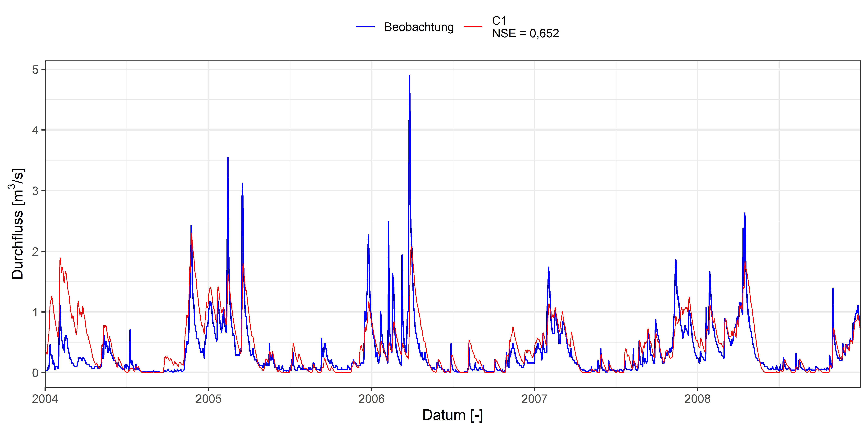
4.1 Parametern Sensitivitätsanalyse und Kalibrierung 1. Kalibrierung Vergleich C1-Simulation mit Beobachtung

Slide 13
4.1 Parametern Sensitivitätsanalyse und Kalibrierung Sensitivitätsanalyse

Slide 14
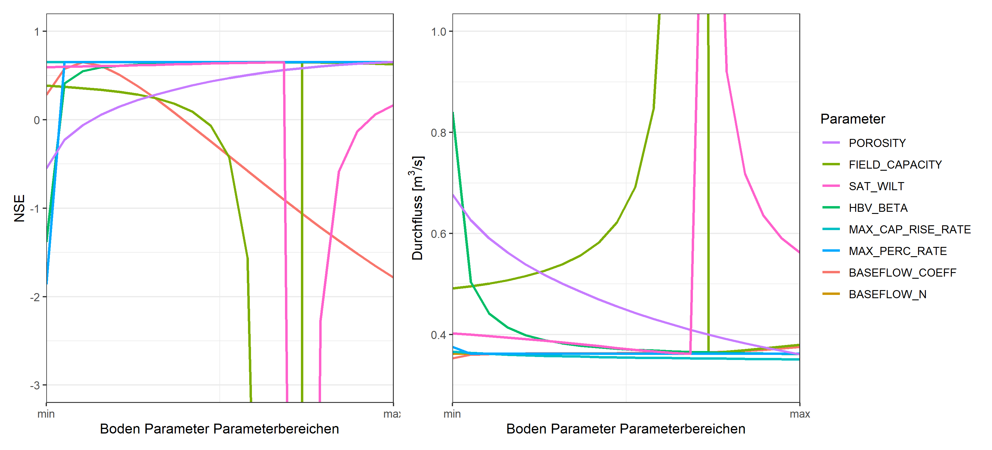
4.1 Parametern Sensitivitätsanalyse und Kalibrierung Sensitivitätsanalyse von Bodenparametern

Slide 15
4.1 Parametern Sensitivitätsanalyse und Kalibrierung Sensitivitätindex
Bodenparametern | SI_NSE |  | SI_Nearing_NSE |  | SI_Nearing_Q
POROSITY | 0,645511 | 57 | -11,964552 | -89 | 0,31052 | 12
FIELD_CAPACITY | 0,668246 | 59 | 4,597371 | 34 | -2,44628 | -96
SAT_WILT | 0,144958 | 13 | 0,576679 | 4 | -0,169124 | -7
HBV_BETA | 0,059557 | 5 | -53,600258 | -400 | -7,641597 | -300
MAX_CAP_RISE_RATE | 0,002678 | 0 | 0,000924 | 0 | 0,021714 | 1
MAX_PERC_RATE | 0 | 0 | -39,932124 | -298 | -0,364575 | -14
BASEFLOW_COEFF | 1,136438 | 100 | -1,401055 | -10 | -0,031297 | -1
BASEFLOW_N | 0 | 0 | 0 | 0 | 0 | 0

Slide 16
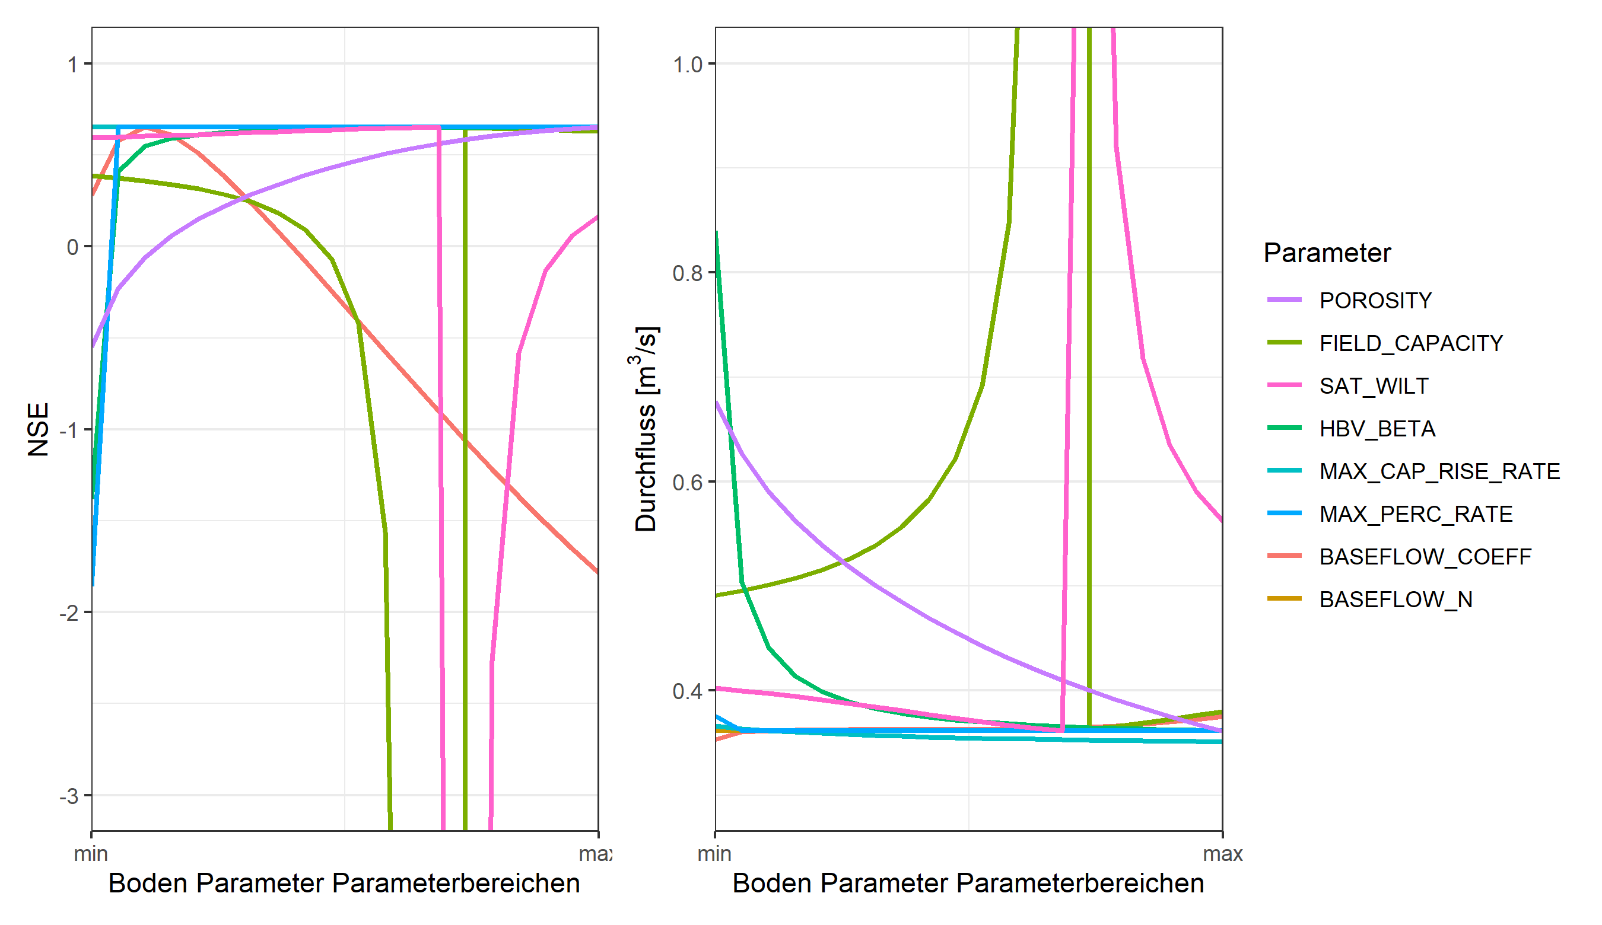
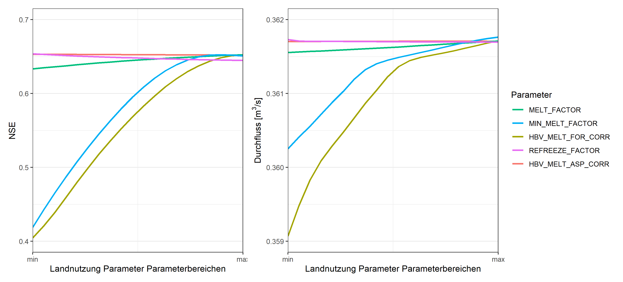
4.1 Parametern Sensitivitätsanalyse und Kalibrierung Sensitivitätsanalyse von Landnutzparametern

Slide 17
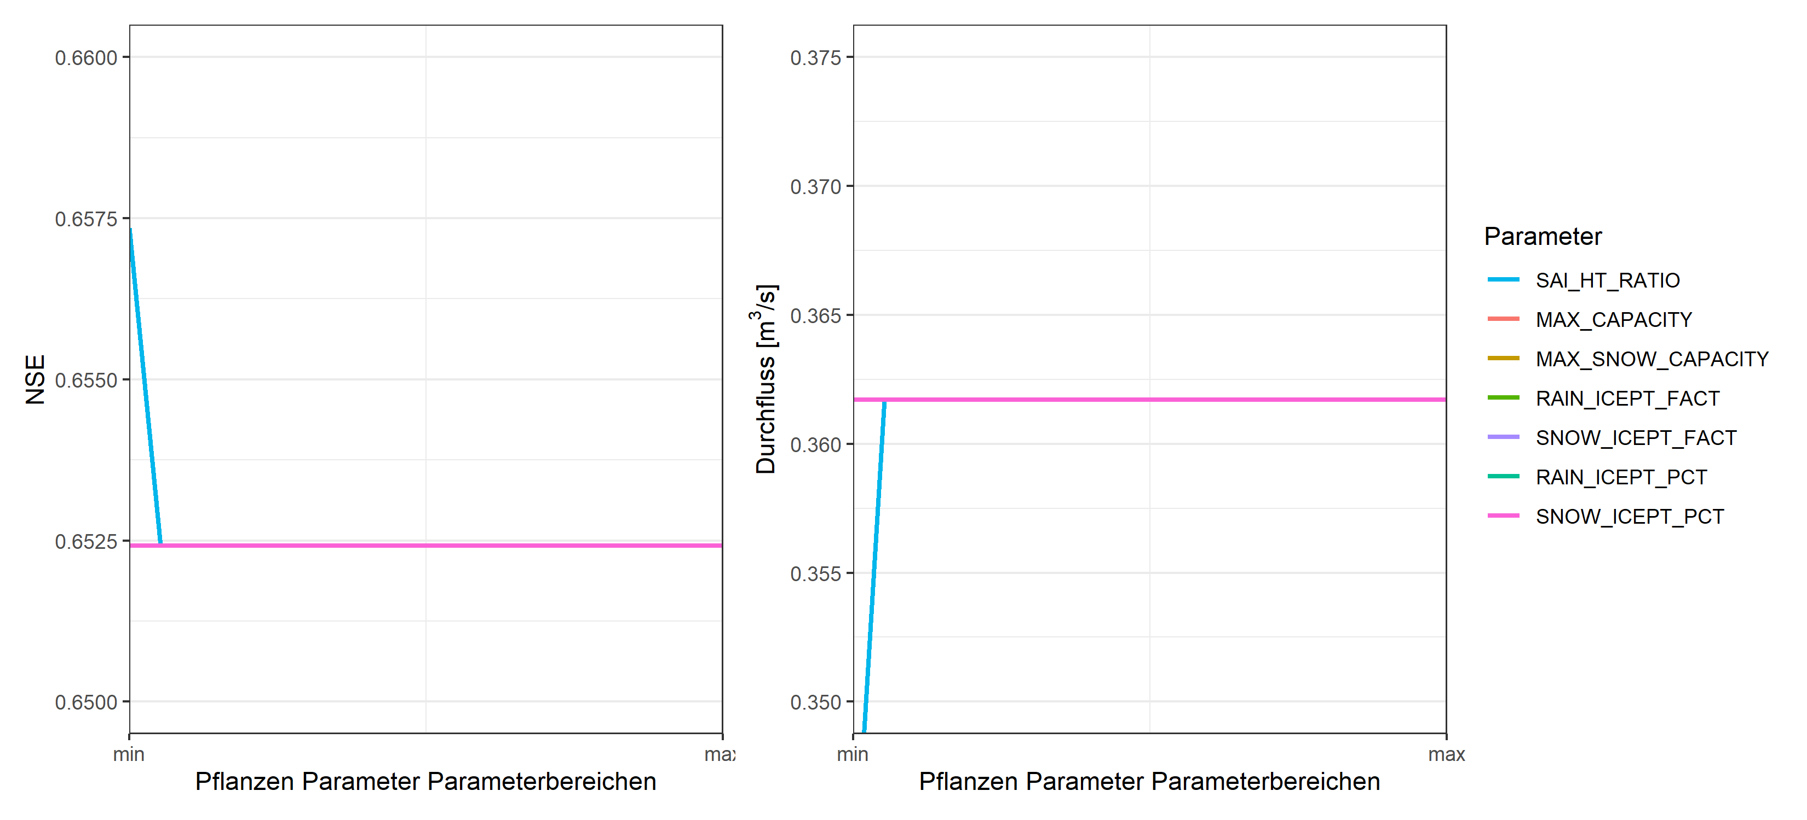
4.1 Parametern Sensitivitätsanalyse und Kalibrierung Sensitivitätsanalyse von Pflantzenparametern

Slide 18
4.1 Parametern Sensitivitätsanalyse und Kalibrierung 2. Kalibrierung
3 sensitive Modell-Parametern mit 6 Bodenklassen
17 nicht sensitive Modell-Parametern
3 zusätzliche Faktor-Parametern für Mächtigkeit

Slide 19
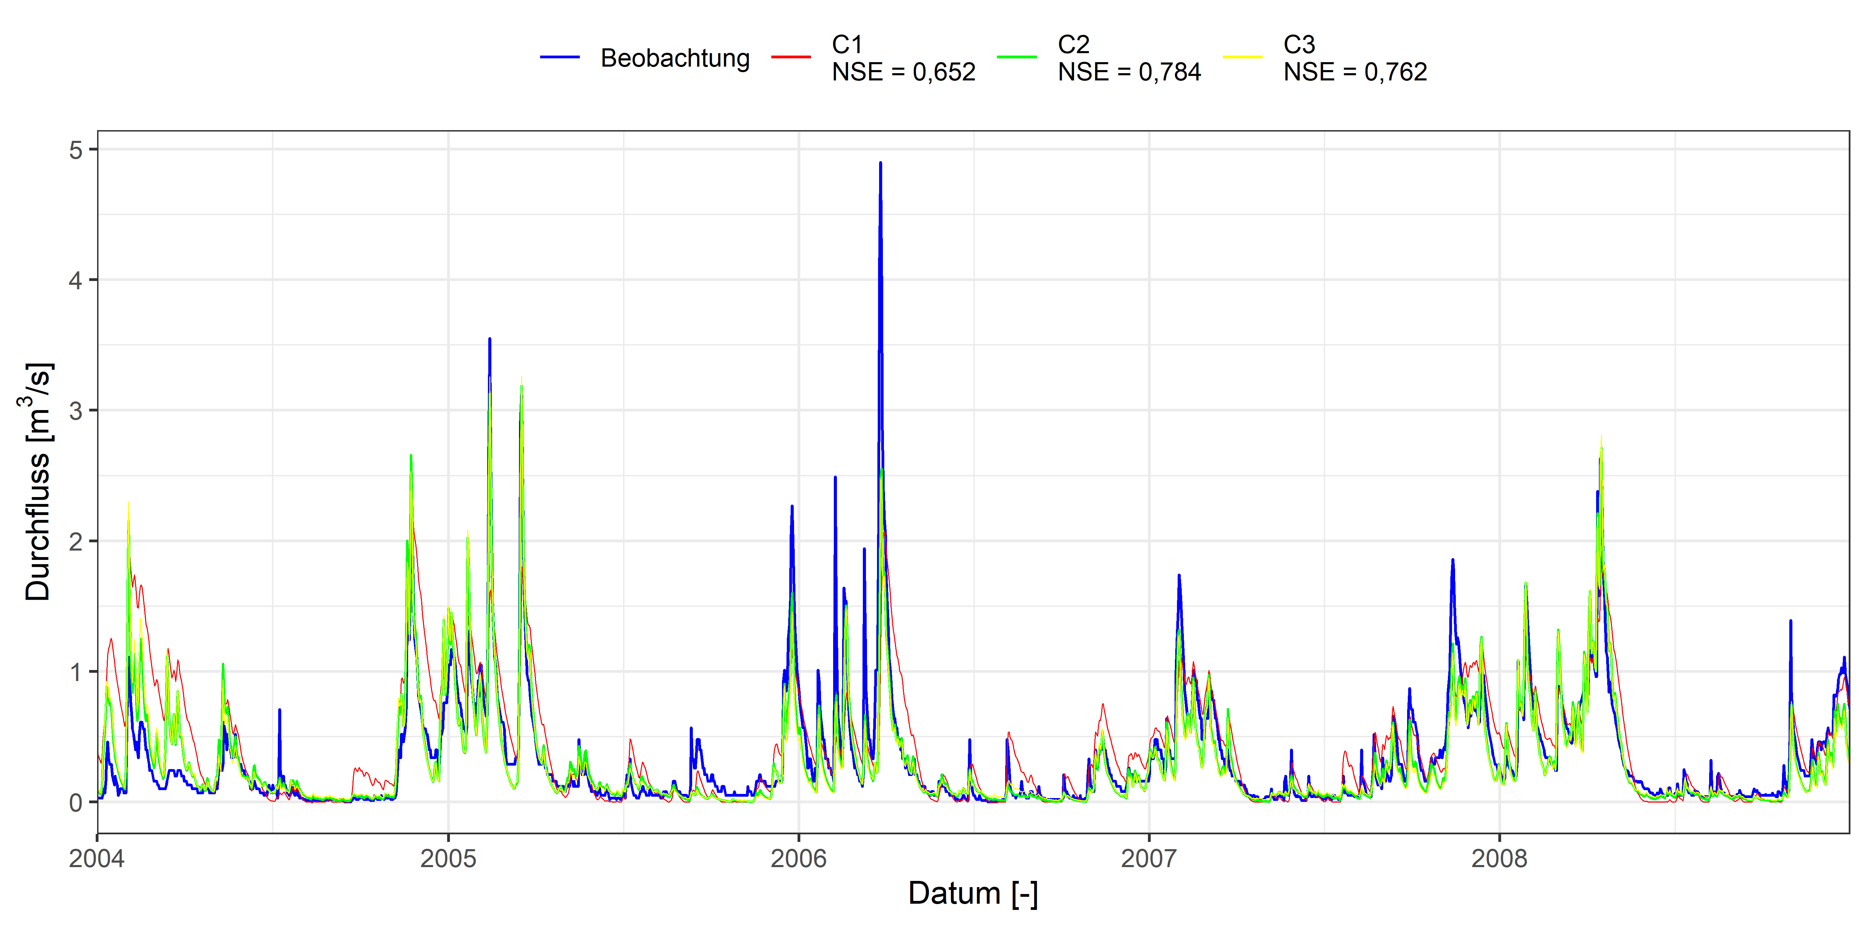
4.1 Parametern Sensitivitätsanalyse und Kalibrierung 2. Kalibrierung Vergleich Cx-Simulation mit Beobachtung

Slide 20
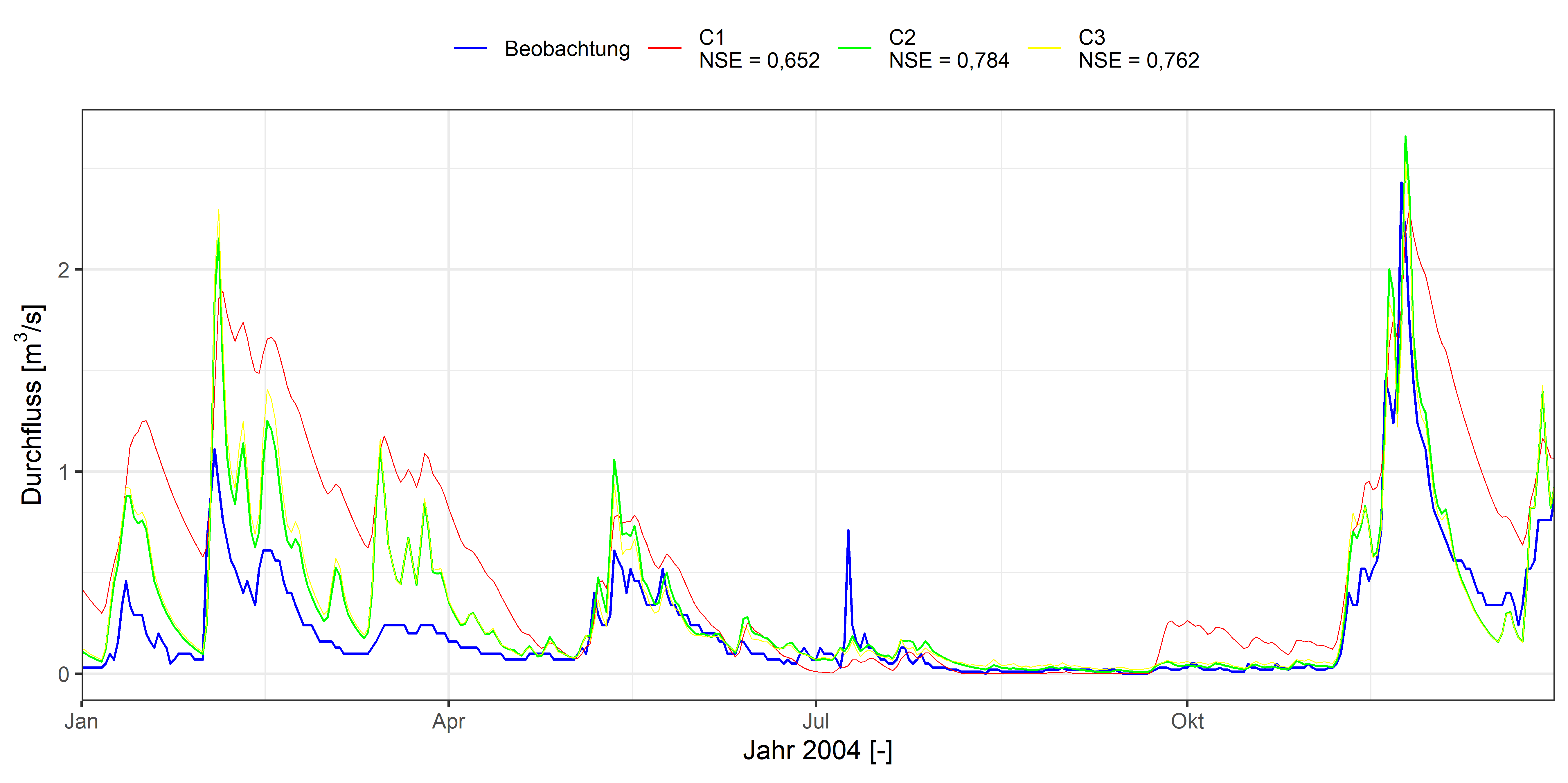
4.1 Parametern Sensitivitätsanalyse und Kalibrierung Vergleich Cx-Simulation mit Beobachtung im Jahr 2004

Slide 21
4.1 Parametern Sensitivitätsanalyse und Kalibrierung Kalibrierte Parametern bei C2 und C3
POROSITY |  | FIELD_CAPACITY |  | BASEFLOW_COEFF |  | Mächtigkeit-Faktor
C2 | C3 | C2 | C3 | C2 | C3 | C2 | C3
0,102768 | 0,100076 | 0,99566 | 0,015544 | 0,872879 | 0,981749 | 4,706877 | 3,450318
0,747117 | 0,250505 | 0,687251 | 0,925398 | 0,964958 | 0,989343 | 5,635506 | 1,830838
0,483003 | 0,564949 | 0,364534 | 0,76139 | 0,852413 | 0,71702 | 4,418742 | 1,118068
0,854462 | 0,873911 | 0,148445 | 0,998552 | 0,080138 | 0,113543
0,360777 | 0,363574 | 0,837325 | 0,97536 | 0,904997 | 0,584187
0,526367 | 0,465144 | 0,019201 | 0,997553 | 0,059493 | 0,848259

Slide 22
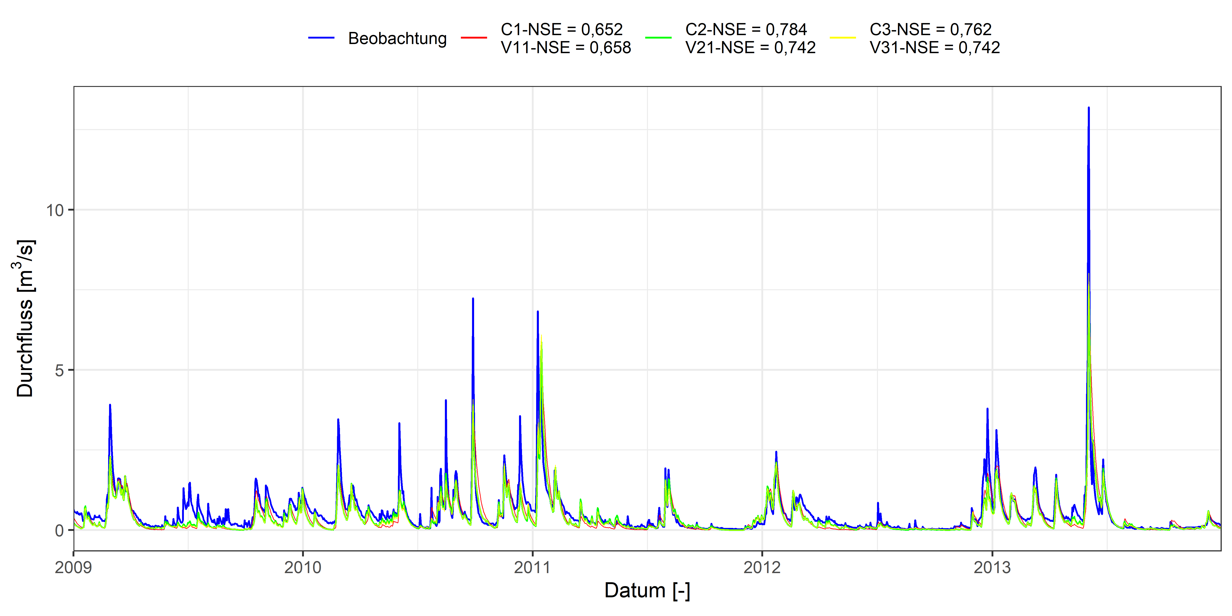
4.2 Validierung Vergleich Vx1-Simulation mit Beobachtung

Slide 23
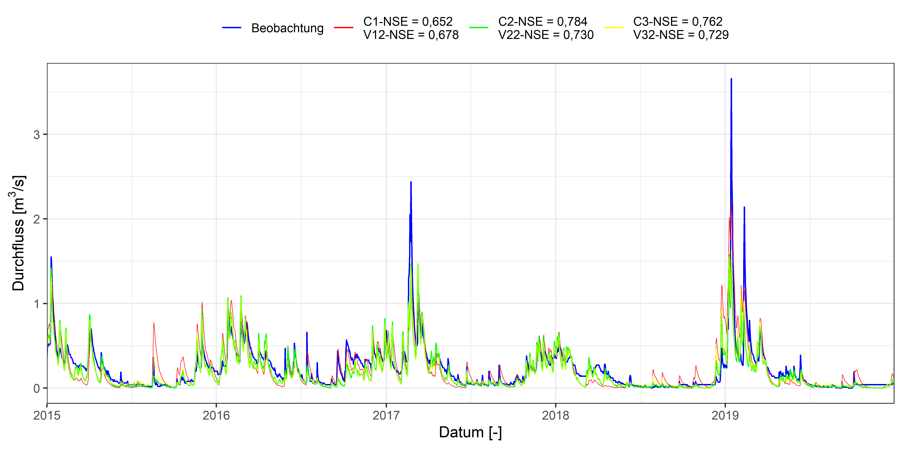
4.2 Validierung Vergleich Vx2-Simulation mit Beobachtung

Slide 24
Agenda
1. Motivation
2. Datengrundlage und –aufbereitung
3. Modellerstellung
3.1 Hydrotopenbildung
3.2 Modellaufbau & Parametrisierung
4. Modellbearbeitung
4.1 Sensitivitätsanalyse
4.2 Kalibrierung
4.3 Validierung
5. Modellanwendung für Klimaszenarien
6. Fazit & Ausblick

Slide 25
5. Modellanwendung für Klimaszenarien

Slide 26
Agenda
1. Motivation
2. Datengrundlage und –aufbereitung
3. Modellerstellung
3.1 Hydrotopenbildung
3.2 Modellaufbau & Parametrisierung
4. Modellbearbeitung
4.1 Sensitivitätsanalyse
4.2 Kalibrierung
4.3 Validierung
5. Modellanwendung für Klimaszenarien
6. Fazit & Ausblick

Slide 27
6. Fazit & Ausblick

Slide 28
Literatur 1/2
Brown, G. und Craig, J. R. (2020). Structural calibration of an semi-distributed hydrological model of the LiardRiver basin. Canadian Water Resources Journal / Revue canadienne des ressources hydriques, 45(4):287–303.
Craig, J. R., Brown, G., Chlumsky, R., Jenkinson, R. W., Jost, G., Lee, K., Mai, J., Serrer, M., Sgro, N., Shafii, M.,Snowdon, A. P., und Tolson, B. A. (2020). Flexible watershed simulation with the Raven hydrological modellingframework. Environmental Modelling & Software, 129:104728.
Craig, J. R. Rob Chlumsky, R., Jenkinson, W., Jost, G., Mai, J., Scantlebury, L., Serrer, M., Sgro, N., Snowdon, A.,und Tolson, B. (2021). Raven: User’s and Developer’s Manual v3.0.4. 204 pp.Dr. Dittrich & Partner Hydro-Consult GmbH (2021).
AKWA–M Wasserhaushaltsmodell und Niederschlags-Abfluss-Modell. URL: https://www.hydro-consult.de/wasserhaushaltsmodell-n-a-modell abgerufen am 06.02.2022.
DWD (2021). Vielj ̈ahrige Temperaturmittelwerte 1981 - 2010.URL: https://www.dwd.de/DE/leistungen/klimadatendeutschland/mittelwerte/temp8110festhtml.html%3Fview=nasPublication ,abgerufen am 21.02.2022.
DWD Climate Data Center (2021a). Historische tägliche Stationsbeobachtungen (Temperatur, Druck, Niederschlag, Sonnenscheindauer, etc.) für Deutschland. Version v21.3, 2021. https://opendata.dwd.de/climateenvironment/CDC/observationsgermany/climate/daily/kl/historical/ abgerufen am18.11.2021.
DWD Climate Data Center (2021b). T ̈agliche Stationsmessungen der Solarstrahlung (global/diffus) und deratmosph ̈arischen Gegenstrahlung f ̈ur Deutschland. Version recent. https://opendata.dwd.de/climateenvironment/CDC/observationsgermany/climate/daily/solar/ abgerufen am 18.11.2021.
Gavin, H. P. (2020). The Levenberg-Marquardt algorithm for nonlinear least squares curve-fitting problems.Duke University.Hussain, M. und Mahmud, I. (2019). pyMannKendall: a python package for non parametric Mann Kendallfamily of trend tests. Journal of Open Source Software, 4(39):1556. DOI: 10.21105/joss.01556.
Kreienkamp, F., Paxian, A., Fr ̈uh, B., Lorenz, P., und Matulla, C. (2018). Evaluation of the empirical–statisticaldownscaling method EPISODES. Climate Dynamics, 52(1-2):991–1026.ReKIS Datens ̈atze (2021).
Regionales Klimainformationssystem für Sachsen, Sachsen-Anhalt und Th ̈uringen(ReKIS): Basisdaten. URL:https://rekisviewer.hydro.tu-dresden.de/fdm/ReKISExpert.jsp#menu-5 abgerufen am 21.02.2022.
Richter, D. (1995). Ergebnisse methodischer Untersuchung zur Korrektur des systematischen Messfehlersdes Hellmann-Niederschlagsmessers. Berichte des DWD, 194. 90 pp.

Slide 29
Literatur 2/2
Struve, Ehlert, Pfannschmidt, Heyner, Franke, Kronenberg, und Eichhorn (2020). Mitteldeutsches Kernensemble zur Auswertung regionaler Klimamodelldaten – Dokumentation – Version 1.0. Halle (Saale)

